Slide 1
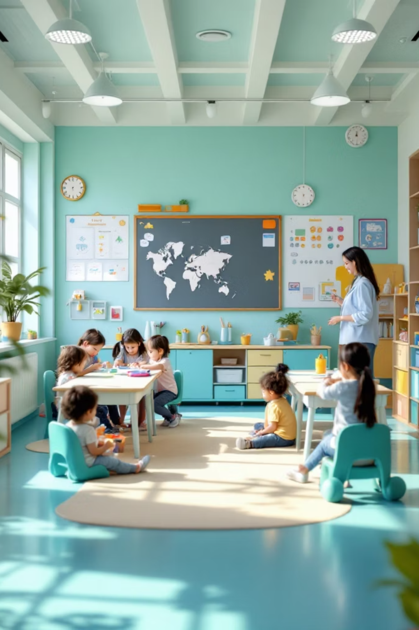
Mavzu. Maktabgacha ta'lim tashkilotlarida mehnatni muhofaza qilish: huquq va majburiyatlar.

Slide 2
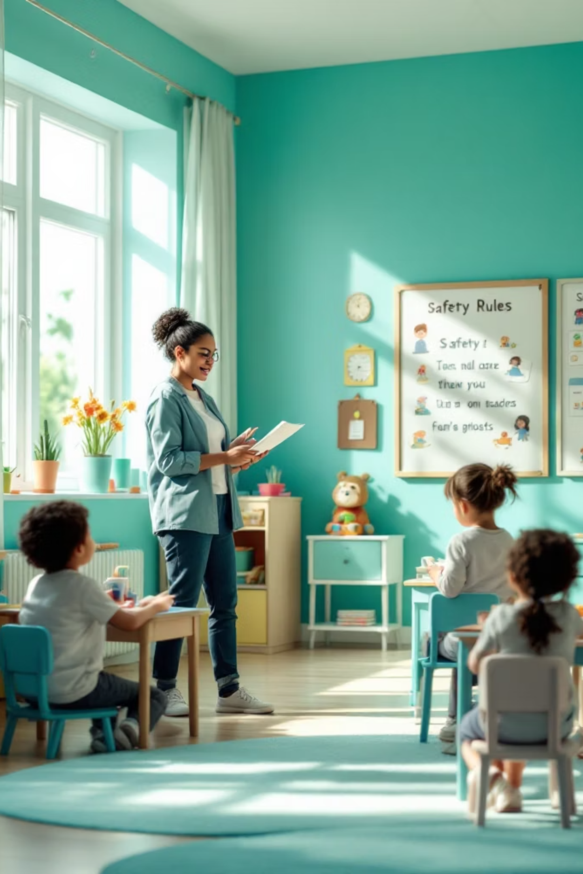
Kirish: Nega bu muhim?
Mehnatni muhofaza qilish maktabgacha taʼlim tashkilotlari uchun nafaqat mehnat qonunchiligi talabi, balki bolalar va xodimlarning hayoti hamda sogʻligʻini himoya qilishning asosiy poydevoridir. Maktabgacha muhitidagi xavfsizlikning ahamiyati quyidagilarda ko'rinadi:
Bolalar xavfsizligi
Xodimlar salomatligi
Huquqiy xavfsizlik
Bolalarning jismoniy zarardan himoyalanishi — ustuvor vazifa; bu xodimlarning ish tartibi va taʼlim jarayoniga bevosita taʼsir qiladi.
Pedagog va yordamchi xodimlarning sogʻligi va ish qulayligi samaradorlikni oshiradi va kasalliklardan himoya qiladi.
Qonunchilik talablariga rioya qilmaslik moliyaviy va maʼmuriy javobgarlikka olib keladi; tashkilot obroʻsi ham xavf ostida bo‘ladi.
Ota-onalar ishonchi
Xavfsiz muhit ota-onalarning ishonchini va maktabgacha muassasa tanlovini oshiradi.
Ushbu slayd davomida siz mehnatni muhofaza qilishning huquqiy asoslarini, amaliy qoidalarni va amaliy tavsiyalarni topasiz — barcha tavsiyalar Oʻzbekiston amaldagi qonunchiligiga moslashtirilgan.

Slide 3
Mehnatni muhofaza qilishning huquqiy asoslari (O'zbekiston qonunchiligi)
Maktabgacha taʼlim muassasalarida MMni tartibga soluvchi asosiy hujjatlar va printsiplar:
Konstitutsiya va asosiy printsiplar
Mehnat kodeksi
Mehnatni muhofaza qilish toʻgʻrisidagi qonunlar va normativ-huquqiy aktlar
Mahalliy normativlar va ichki buyruqlar
Mehnat sharoitlari, xodimlarning mehnat huquqlari va ish beruvchilarning majburiyatlari; MM talablariga rioya etilishi ushbu kodeks orqali nazorat qilinadi.
Mehnat huquqi va inson huquqlari prinsiplari, xavfsiz mehnat sharoitlarini taʼminlash davlat zimmasida ekanligini belgilovchi hujjatlar.
Muassasa ichidagi mehnatni muhofaza qilish buyruqlari, yoʻriqnomalar, xavfsizlik dasturlari va instruktsiyalar — amaliy taʼminot uchun majburiy.
Mehnatni muhofaza qilish standartlari, talablar, mehnat sharoitlarini baholash, texnika va sanitariya qoidalari, yongʻin xavfsizligi normativlari.
Qonuniy talablar xodimlarni ishga qabul qilishdan tortib ish joyini jihozlash, xavf-xatarlarni baholash va kasbiy kasalliklardan himoya qilishgacha bo‘lgan jarayonlarni qamrab oladi. Har bir muassasa hujjatlarni muntazam yangilab borishi va xodimlarni sertifikatlashtirilgan kurslardan oʻtkazishi shart.

Slide 4
Maktabgacha ta'lim tashkilotlari rahbarining majburiyatlari
Rahbar — mehnatni muhofaza qilish tizimini tashkil etish va saqlash uchun javobgar shaxs. Asosiy majburiyatlar:
01
02
03
Ish joyini xavfsizlikka moslashtirish
MM hujjatlarini yuritish
Xodimlarni oʻqitish va sertifikatlash
Ichki buyruqlar, yoʻriqnomalar, xavf-xatarlarni baholash hisobotlari va mehnat sharoitlarini qiymatga olish hujjatlarini tayyorlash va saqlash.
Binoning texnik holatini nazorat qilish, o‘rnatilgan standartlarga muvofiq jihozlash (yongʻin signalizatsiyasi, favqulodda chiqishlar, birlamchi tibbiy jihozlar).
Yangi xodimlar va muntazam ravishda mavjud xodimlar uchun MM bo‘yicha instruktsiyalar, evakuatsiya mashqlari, birlamchi tibbiy ko‘rsatmalar tashkil etish.
04
05
Favqulodda vaziyatlarga tayyorgarlik
Nazorat va javobgarlik
Evakuatsiya rejalari, birinchi yordam komplektlari, zaxira chiqishlar va favqulodda aloqa tizimlarini nazorat qilish.
MM talablariga rioya etilishini ichki tekshiruvlar orqali nazorat qilish, xodimlarga yo‘riqnoma va jazo choralarini belgilash.
Rahbar, shuningdek, tashqi organlar bilan hamkorlikda inspeksiya va tekshiruvlarda tashkilotni vakillikka ega boʻladi va zarur hollarda moliyaviy resurslarni MM bo‘yicha taʼminlash uchun chora koʻradi.

Slide 5


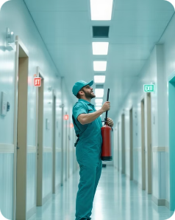

Pedagog xodimlar va boshqa xodimlarning huquq va majburiyatlari
Har bir xodimning MM doirasidagi asosiy huquq va majburiyatlari quyidagicha:
Pedagoglarning majburiyatlari
Yordamchi xodimlar
Texnik va xizmat koʻrsatish xodimlari
Tibbiyot xodimlari (agar mavjud bo'lsa)
Oʻyin maydonchalarini, ovqatlanish va sanitariya zonalarini toza va xavfsiz saqlash; jihozlarning ishlashini muntazam tekshirish.
Oʻquv jarayonida bolalarning xavfsizligini taʼminlash, xavfli holatlarni aniqlash va darhol rahbarlarga xabar berish; yiliga belgilangan MM kurslarida qatnashish.
Binoning texnik holatini taʼminlash, yongʻin va elektr xavfsizligi bo‘yicha profilaktik ishlarni amalga oshirish, muhim jihozlarni vaqtida taʼmirlash.
Birinchi yordam ko‘rsatish, tibbiy kuzatuv yuritish, allergiya va maxsus ehtiyojlar bo‘lgan bolalar uchun individual reja tuzish.
Xodimlar huquqlari ichida xavfsiz ish sharoitini soʻrash, xavf-xatarlarni bildirish, mehnatni muhofaza qilish bo‘yicha toʻliq maʼlumot olish va oshxona hamda sanitariya sharoitlarini tekshirishga qatnashish huquqi mavjud.

Slide 6

Bolalar xavfsizligini ta'minlashda mehnat muhofazasining o'rni
Bolalar xavfsizligi mehnatni muhofaza qilishning markazida turadi. Tayanch tamoyillar va amaliy choralar:
Doimiy nazorat va nazoratchilar
Xavfni oldindan aniqlash
Yetarli miqdorda pedagog va yordamchi xodimlar bilan bolalarni doimiy nazorat qilish; navbatchilik va smenalar tizimi.
Oʻyin maydonchalari, sinf xonalari va oshxona kabi hududlarda xavf-xatarlarni roʻyxatlash va baholash; xavfli elementlarni olib tashlash yoki himoya qilish.
Individual xavf omillari
Birinchi yordam va tezkor harakat
Allergiya, tibbiy holat yoki maxsus ehtiyojga ega bolalar uchun individual xavfsizlik rejalari va ota-onalar bilan kelishilgan yoʻriqnomalar.
Birinchi yordam toʻplamlari, tezkor aloqa raqamlari, xodimlarning birinchi yordam boʻyicha o'qitilishi va favqulodda holatlarda yoʻl-yoʻriq.
MM amaliyoti bolalar faoliyatini xavfsiz va rivojlantiruvchi qilib tashkil etishda yordam beradi: mos o'yin materiallari, xavfsiz inventar, toza sanitariya sharoitlari va qayta tiklash protokollari muhimdir.

Slide 7
Ish joyidagi xavfsizlik qoidalari va ularga rioya qilish
Ish joyida amal qilishi kerak boʻlgan asosiy qoidalar va ularni joriy etish usullari:
Gigiyena va sanitariya qoidalari
Xulq-atvor va tartib qoidalari
Yongʻin xavfsizligi va evakuatsiya
Elektr va texnika xavfsizligi
Qoʻl yuvish, oshxona va yotoqxona gigiyenasi, yuvinish joylari va tagliklarni muntazam dezinfeksiya qilish; infektsiya tarqalishini oldini olish.
Oʻyinlarda xavfsiz xulq, meʼyoriy nazorat, bolalarning o‘zaro munosabatini boshqarish orqali jismoniy jarohatlarni kamaytirish.
Yongʻin signalizatsiyasi, yongʻin oʻchirish uskunalari, evakuatsiya yoʻllari va davriy mashqlar — barcha xodimlar ishtirokida.
Elektr jihozlarini xavfsiz foydalanish, tarmoqni ortiqcha yuklamaslik, bolalar uchun chidamlilik va himoya choralari.
Jihozlarni qoʻllash va texnik xizmat
Mebel va o‘yin jihozlarini muntazam tekshirish, shikastlangan elementlarni almashtirish yoki taʼmir qilish tartibi.
Xodimlar ushbu qoidalarga rioya etishini taʼminlash uchun instruktsiyalar yozma shaklda berilishi, arxivlanishi va yangi xodimlarga majburiy taqdim etilishi lozim.

Slide 8

Risk Assessment
Incident Response
Identify hazards and assess likelihood
Immediate first aid and containment
Prevention
Follow-up
Training, controls and safety measures
Investigate, report and corrective actions
Yuqoridagi diagramma baxtsiz hodisalarni oldini olish va ularga javob berish jarayonini tushuntiradi. Har bir bosqichning qisqacha mazmuni:
1
1. Xavf-xatarlarni baholash
Oldindan aniqlash va risk bahosi — jihozlar, binolar, faoliyat turlari va bolalarning xususiyatlariga asoslangan holda amalga oshiriladi.
2
2. Oldini olish choralari
Risklarni kamaytirish uchun protseduralar, jihozlar yangilanishi va tartib-intizom joriy etiladi.
3
3. Hodisa sodir boʻlsa — tezkor javob
Birinchi yordam, favqulodda chaqiruvlar, voqea joyini xavfsiz qilish va rahbarlarga xabar berish.
4
4. Tekshiruv va hisobot
Baxtsiz hodisa sabablarini aniqlash, guvohlarni soʻroq qilish, hujjatlarni toʻplash va rasmiy hisobot tuzish.
5
5. Tuzatish va taʼlim
Kamchiliklarni bartaraf etish: yoʻriqnoma yangilanishi, xodimlar qayta oʻqitilishi, jarayonlarni takomillashtirish.
Hodisani tekshirish jarayonida aniqlangan tavsiyalar hujjatlashtiriladi va kelajakdagi shunga oʻxshash vaziyatlarning oldini olish uchun joriy etiladi. Ota-onalarga voqea haqida toʻliq va aniq maʼlumot berish ham muhimdir.

Slide 9
Mehnatni muhofaza qilish bo'yicha nazorat va javobgarlik
MM talablariga rioya etilishiga nazorat qilish — ichki va tashqi mexanizmlar orqali amalga oshiriladi. Nazorat va javobgarlik komponentlari:
Ish joyi ichki inspeksiyasi
Tashqi nazorat organlari
Rahbar tomonidan belgilangan ichki tekshiruvlar — rejali va rejadan tashqari tekshiruvlar bilan muassasa holatini doimiy monitoring qilish.
Mehnat inspeksiyasi, sanitariya-epidemiologik xizmat va yongʻin nazorati organlari tomonidan o‘tkaziladigan tekshiruvlar; ularning takliflarini bajarish majburiy.
Ma'muriy va huquqiy javobgarlik
Moliyaviy javobgarlik va sug'urta
Qoidabuzarlik aniqlansa, jarimalar, faoliyatni vaqtincha toʻxtatish yoki boshqa maʼmuriy choralar qoʻllanilishi mumkin.
Favqulodda holatlar va jarohatlar natijasida zarar uchun sugʻurta mexanizmlari va moliyaviy hisob-kitoblar tashkilot tomonidan ko‘rib chiqiladi.
Javobgarlik shaffofligi uchun tekshiruvlar natijalari hujjatlashtirilishi, xodimlar va ota-onalar bilan baham koʻrilishi hamda tuzatish choralari belgilanishi kerak. Nazorat natijalariga asoslangan rejalashtirilgan ishlar bajarilishini monitoring qilish rahbar zimmasiga yuklanadi.

Slide 10

Xulosa va tavsiyalar: Xavfsiz va samarali muhit yaratish
Mehnatni muhofaza qilish maktabgacha ta'lim tashkilotlarida barqaror va keng qamrovli tizim bo‘lib, uning samarasi rahbarlik, xodimlar va jamiyat hamkorligiga bog‘liq. Quyidagi tavsiyalarni amaliyotga joriy etishni tavsiya qilamiz:
1. Doimiy risk bahosi va hujjatlashtirish
2. Xodimlarni muntazam oʻqitish
3. Oʻzaro aloqani kuchaytirish
4. Resurslar va sugʻurta
Har yilda kamida bir marta toʻliq xavf-xatar bahosi oʻtkazilsin, hisobotlar arxivlansin va mazkur maʼlumot asosida taʼmirlash va jihozlash rejalari tuzilsin.
MM, birinchi yordam, yongʻin xavfsizligi va psixologik tayyorgarlik bo‘yicha kurslar va mashgʻulotlar tashkil etilsin.
Ota-onalar bilan holat haqida tezkor axborot almashinuvi tizimi, xavfsizlik qoidalari haqida muntazam ogohlik kampaniyalari.
Kerakli texnik vositalar va birinchi yordam toʻplamlari taʼminlansin, muassasa sugʻurtalansin va favqulodda vaziyatlar uchun byudjet ajratilsin.
5. Tekshiruvlar va doimiy yaxshilash
Ichki va tashqi tekshiruvlar natijasida aniqlangan kamchiliklar uchun aniq muddatlar belgilab, ijro monitoringi olib borilsin.
Oxirida — xavfsiz muhit yaratish bu individual emas, balki tizimli vazifa. Qonuniy talablarni amalda toʻliq bajarish, xodimlarni qoʻllab-quvvatlash va bolalarning farovonligini birinchi o‘ringa qo‘yish orqali maktabgacha taʼlim muassasalari barqaror va ishonchli xizmat koʻrsatadi.
Qoʻshimcha materiallar: ichki MM yoʻriqnomalari, favqulodda evakuatsiya rejalari, xodimlar uchun trening dasturlari va tekshiruv shakllari — talab qilinsa berilishi mumkin.

